Slide 1
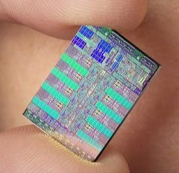
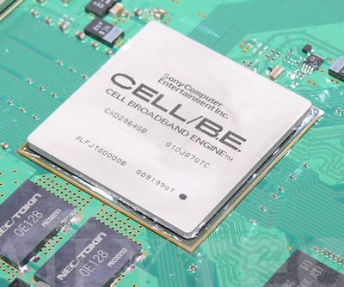
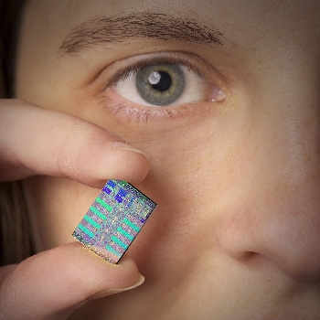
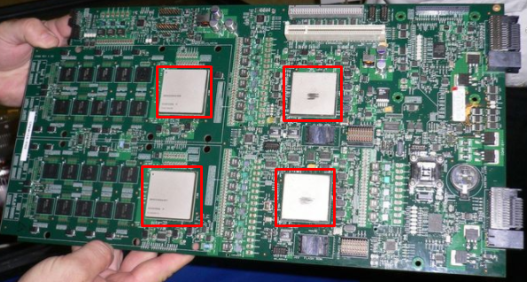
[CELL PROCESSOR] La arquitectura “Cell Broadband Engine”
Jose F. Angarita Monsalve Arquitectura de Computadores - Ingeniería De Sistemas Y Computación
resumen
GENERALIDADES
GENERALIDADES
PALABRAS CLAVE
El procesador Cell es el resultado del esfuerzo conjunto entre Sony, Toshiba e IBM (STI) para desarrollar una nueva arquitectura de última generación que además es el corazón de la consola PlayStation 3.
CELL es una arquitectura que fue diseñada para realizar cargas de trabajo de cálculo intensivo y procesos de contenido multimedia como video juegos, películas y otras más formas de contenido digital.
Este procesador es escalable y puede utilizarse en una amplia variedad de dispositivos, desde televisores hasta estaciones de trabajo
Programación en diversos lenguajes.
En el 2001 y por un termino de 4 años se llevo acabo el diseño de la arquitectura, haciendo una combinación de la arquitectura de núcleo PowerPC, de propósito general y medianas prestaciones, con elementos coprocesadores en cascada, que aceleran notablemente aplicaciones de procesado de vectores y multimedia, así como otras formas de computación dedicada.
Fue un descubrimiento sin precedentes para reducir el consumo de energía del centro de datos, al tiempo que aumenta significativamente el flujo; sus 32 hilos de procesamiento simultáneo. Este procesador está diseñado para aplicaciones comerciales tales como servidores de aplicación y servidores de bases de datos.
Debido a la naturaleza de sus aplicaciones, el Cell está optimizado para la computación de datos de coma flotante de precisión simple. Las SPEs son capaces de ejecutar cálculos de doble precisión, pero a cambio de una penalización notable en el rendimiento.
Cell está construido con micro celdas individuales que trabajan de manera independiente. De esta forma, si existen varios ordenadores vinculados en una red, el chip puede tomar prestado parte del poder de cómputo que no se esté usando de un equipo a otro.
El Cell se puede programar en varios lenguajes especialmente usados en paralelismo, como fortran, pero el más común y extendido es C.
Su desarrollo esta dividido en 3 fases:
FASE 1: se caracteriza por una ejecución estática, en la que se emiten instrucciones a las unidades de ejecución en el orden exacto en que se introducen en el procesador.
FASE 2: se introduce una venta de instrucciones, aumento del numero de unidades de ejecución en el núcleo de ejecución y aumento del tamaño de cache.
FASE 3: se realiza un aumento masivo en los tamaños de las caches y la ventana de instrucciones.
El microprocesador es el circuito integrado central más complejo de un sistema informático; a modo de ilustración, se le suele llamar por analogía el «cerebro» de un computador.
Procesador: Componente electrónico donde se realizan los procesos lógicos.
Arquitectura: diseño y conexión de los bloques de un procesador que efectúan de forma coordinada todas las tareas de un dispositivo de computo.
CELL: arquitectura microprocesador construida por la unión de SONY, IBM y TOSHIBA.
Conclusiones
Características físicas
El procesador Cell, fue una de las grandes apuestas colaborativas que inicio en el 2001 aunque inicialmente se planteó para la Play Station 3 de Sony su alcance fue más allá de una consola de video juegos.
Gracias a su arquitectura y diseño, fue uno de los mejores procesadores en cuanto a computación de datos masivos.
Con su escalabilidad y implementó en otros ámbitos como estaciones de trabajo, servidores, sistemas de video, creación de animaciones y otros.
A pesar que Sony se retiró de la colaboración del procesador Cell, IBM y Toshiba siguieron apostando por otros usos aparte de los video juegos, así surgió un derivado el PowerXCell 8i, presente actualmente en servidores y tarjetas aceleradoras de video.
El procesador Cell tiene 234 millones de transistor S.
Mide 235 milímetros cuadrados de tamaño.
Puede funcionar a velocidades de más de 4 giga Hertz (GHz).
Tiene un ancho de banda de memoria de 25.6 gigabytes por segundo (GBps).
Una entrada / Salida (E/S) de 76,8 GBps.
Posee 9 núcleos, uno de los cuales es el equivalente de un chip PowerPC y actúa como el controlador. Los otros ocho núcleos son procesadores vectoriales que actúan como esclavos.
objetivos
Crear una arquitectura de microprocesadores que fuera la siguiente generación de los mismos, enfocados inicialmente en la Play Station 3 de Sony.
Contar con una escalabilidad a diferentes mercados como televisores inteligentes, computadores de hogar, tarjetas aceleradoras PCI-Express.
Implementación en Sevidores Tipo Blade, cine en casa, supercomputación, Computación cluster, mainframes
Características lógicas
Cada procesador es capaz de ejecutar 32 mil millones (miles de millones) de operaciones de punto flotante por segundo (GFLOPS).
Cuenta con un subsistema de memoria multicanal junto con varias interconexiones de alta velocidad para dispositivos de E/S u otros procesadores Cell.
Arquitectura Multi-hilo y multi-núcleo.
Gran ancho de banda a/desde la memoria principal.
Interfaz de E/S flexible.
Manejo de los recursos en tiempo real para aplicaciones en tiempo real.
Sistema DRM (Administración de Derechos Digitales en sus siglas en inglés) en el propio chip.
BIBLIOGRAFIA
https://events.ccc.de/congress/2005/fahrplan/attachments/545-Paper_TheCellProcessor.pdf
http://www.netlib.org/utk/people/JackDongarra/WEB-PAGES/SPRING-2008/Lect02-cell.pdf
http://sriver50.blogspot.com.co/2007/05/microprocesadores.html
https://es.wikipedia.org/wiki/Cell
Notes:
Para cambiar este póster, sustituya el contenido de muestra por el suyo. Si prefiere empezar de cero, use el botón Nueva diapositiva de la pestaña Inicio para insertar una página nueva y luego escriba el texto y el contenido en los marcadores de posición vacíos. Si necesita más marcadores para títulos, subtítulos o texto del cuerpo, copie cualquiera de los marcadores actuales y arrastre el nuevo hasta esa posición.

